Slide 1
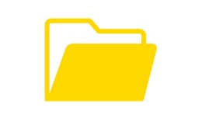
Задача 14
Алгоритм по выделению ключевых слов из документа
с помощью машинного обучения, NLP
Донской Андрей
Тарасов Роман

Slide 2

Проблематика
Добавление материала
в «Систему распространения знаний»
Трата времени
Заполнение полей карточки материала
Публикация материала
2

Slide 3

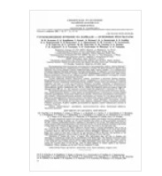
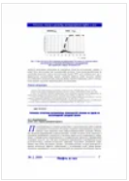
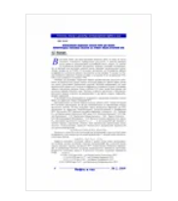
Сбор данных
+
100+ статей
от куратора проекта
800+ статей
достали из личной библиотеки
52.47.00 Разработка нефтяных и газовых месторождений.
3

Slide 4
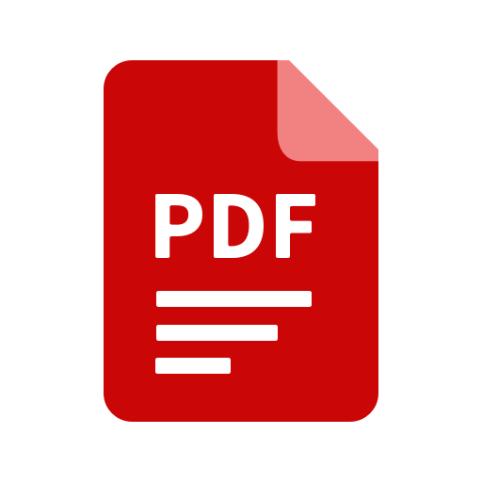
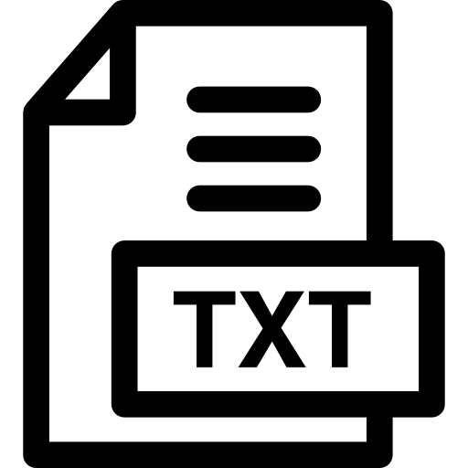
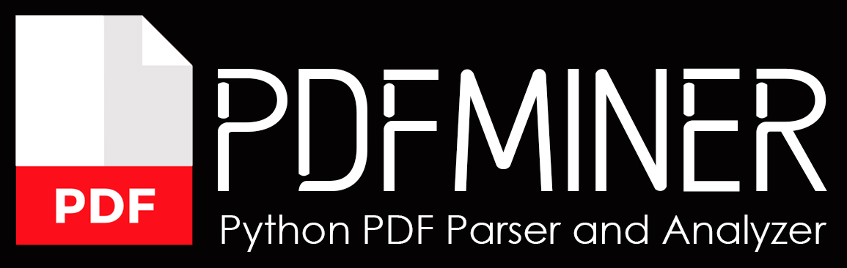
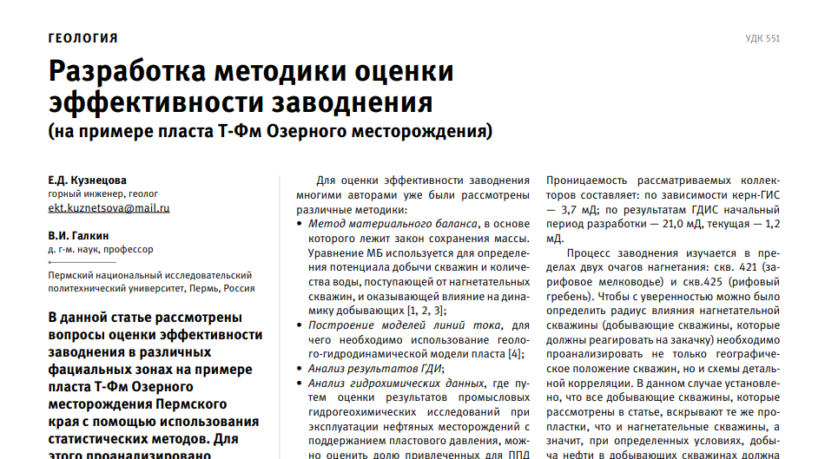
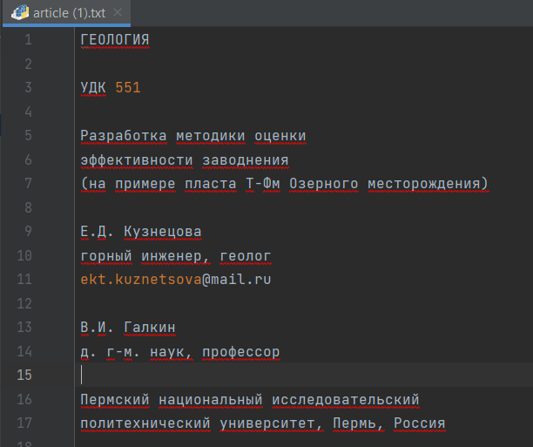
Обработка данных
обработка текста
File.pdf
File.txt
Сlear_file.txt
геология разработка методика оценка эффективность
заводнение пример пласт т-фм озёрный месторождение
кузнецов горный инженер геолог галкин далее г-м наука профессор пермский национальный исследовательский
4

Slide 5
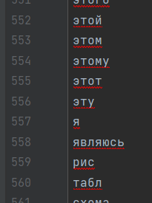
Обработка текста
Выравниваем переносы строк
str.replace ( '- ‘, '')
Оставляем русский текст,
пробелы и дефисы
re.sub('[^а-яё\sА-ЯЁ-]', ‘’, str)
Приводим к начальным формам
pymorphy2.MorphAnalyzer()
Выкидываем стоп-слова
if not stop_words
5

Slide 6
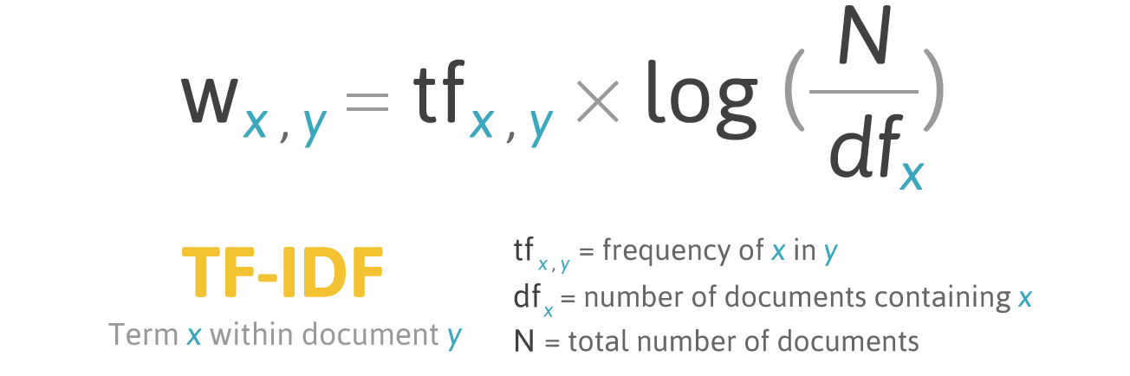

Метрика и токенизация
TfidfVectorizer
ngram_range = (1, 3)
max_df = 0.9
Фраза встречается часто в тексте != Важная фраза
( Фраза встречается часто в тексте &
Фраза встречается редко в других текстах ) == Важная фраза
6

Slide 7
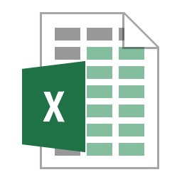
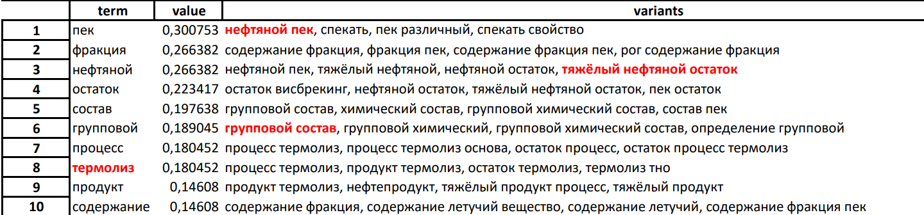
Формат выхода
Значение метрики
Фразы, которые попали в топ-200
и содержат ключевое слово
7

Slide 8
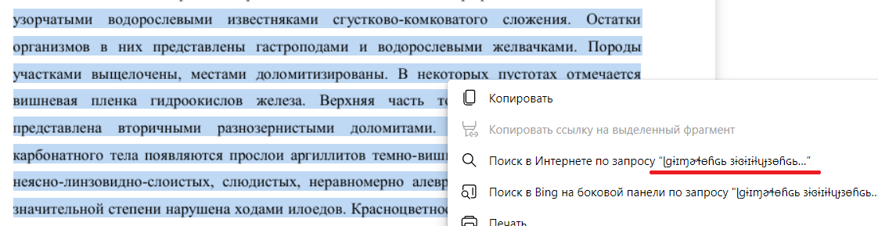


Какие бывают проблемы?
Как решали:
Через pytesseract
8

Slide 9
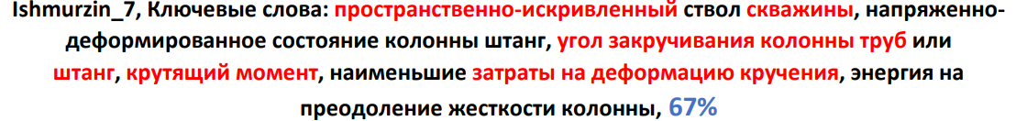
Результаты
9

Slide 10
Результаты
10

Slide 11
Выводы
Анализ
Bashirov_5 — 33%
Battalova_1 — 80%
elibrary_17789517 — 50%
Fatikhov_1 — 75%
Ishmurzin_7 — 67%
KotenevAYu_3 — 33%
Kubrak_5 — 60%
Lymar_1 — 80%
LyubimovaSV_1 — 63%
Nelyubov_1 — 75%
Ishmurzin_7 — 100%
Человек часто берет
ключевые слова «из головы»
65%
Обработка сборников текстов
затруднительна, но имеет ли смысл?
Человек иногда может делать ключевым словом фразу из 5-6 слов
Что можно делать дальше:
Графовые методы, модификация метрики (увеличение для терминов
из словарей, парсинг заголовков), поиск синонимов, оформление в виде приложения.
11

Slide 12
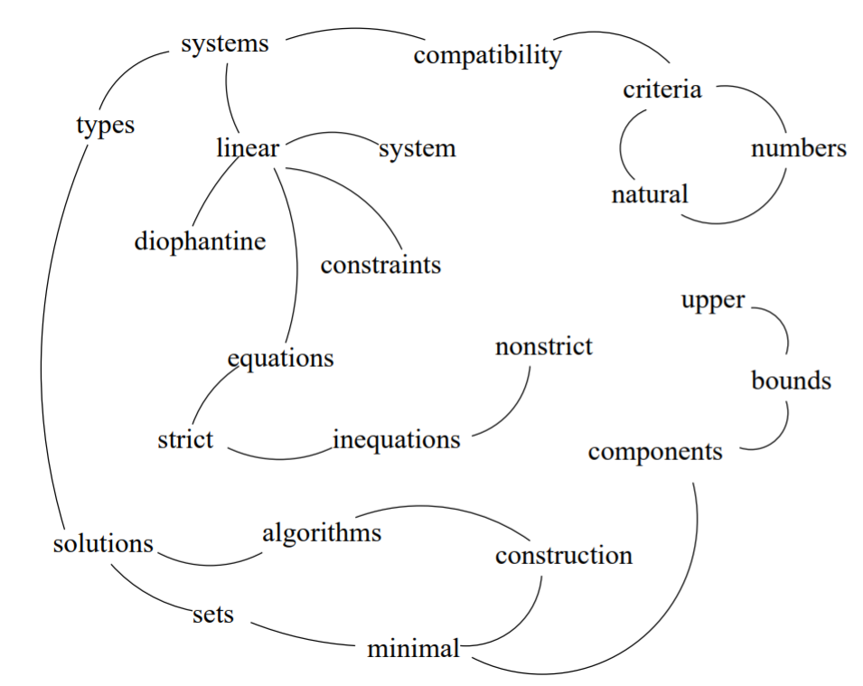
Алгоритм TextRank
Пример построения графа
«Criteria of compatibility of a system of linear Diophantine equations, strict inequations, and nonstrict inequations are considered»
12

Slide 13
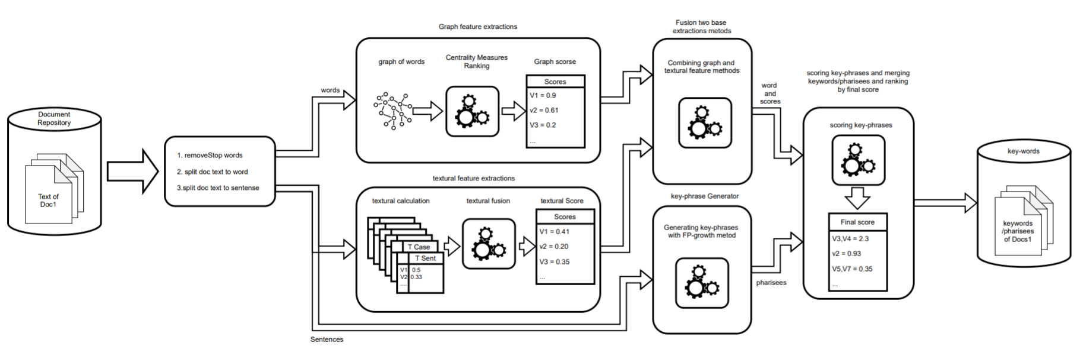
Алгоритм FRAKE
Fusional Real-time Automatic Keyword Extraction
13

Slide 14
Сравнение результатов
TF-IDF
FRAKE
TextRank
Ishmurzin_7, Ключевые слова: пространственно-искривленный ствол скважины, напряженно-деформированное состояние колонны штанг, угол закручивания колонны труб или штанг, крутящий момент, наименьшие затраты на деформацию кручения, энергия напреодоление жесткости колонны, 67%
Ishmurzin_7, Ключевые слова: пространственно-искривленный ствол скважины, напряженно-деформированное состояние колонны штанг, угол закручивания колонны труб или штанг, крутящий момент, наименьшие затраты на деформацию кручения, энергия напреодоление жесткости колонны, 67%
Ishmurzin_7, Ключевые слова: пространственно-искривленный ствол скважины, напряженно-деформированное состояние колонны штанг, угол закручивания колонны труб или штанг, крутящий момент, наименьшие затраты на деформацию кручения, энергия на преодоление жесткости колонны, 50%
KotenevAYu_3, Ключевые слова: трудноизвлекаемые запасы, нефтенасыщенность, призабойная зона, водоприток, пропласток, интенсификация добычи, 33%
KotenevAYu_3, Ключевые слова: трудноизвлекаемые запасы, нефтенасыщенность, призабойная зона, водоприток, пропласток, интенсификация добычи, 33%
KotenevAYu_3, Ключевые слова: трудноизвлекаемые запасы, нефтенасыщенность, призабойная зона, водоприток, пропласток, интенсификация добычи, 33%
Nelyubov_1, Ключевые слова: асфальтосмолопарафиновые отложения, прогнозирование парафинизации, регрессионная модель, адгезионные свойства, 75%
Nelyubov_1, Ключевые слова: асфальтосмолопарафиновые отложения, прогнозирование парафинизации, регрессионная модель, адгезионные свойства, 50%
Nelyubov_1, Ключевые слова: асфальтосмолопарафиновые отложения, прогнозирование парафинизации, регрессионная модель, адгезионные свойства, 50%
14

Slide 15


Реализация внутри платформы компании
1. Запуск python-скрипта через платформу на С#
Установка необходимых библиотек
Создание процесса для python.exe
Передача процессу скрипта и аргментов
2. Применение IronPython
Реализация Python с открытым исходным кодом, которая тесно интегрирована с .NET Framework
15

